Slide 1



Un niveau maximal de préparation aux réunions
Une productivité accrue de 25 %
Des réunions menées avec un professionnalisme accompli
www.meetingbooster.com

Slide 2
Pourquoi les réunions nous inspirent des réactions ambivalentes
D'après un sondage réalisé auprès de 948 managers et responsables
40%
60%
50%
42%
40 % des réunions commencent ou finissent en retard
60 % des réunions ne mènent à aucun résultat concret
50 % des réunions n'ont pas d'ordre du jour précis
42 % des réunions ne rassemblent pas les intervenants nécessaires
Les réunions sont essentielles… veillez donc à ce qu’elles soient aussi utiles.

Slide 3
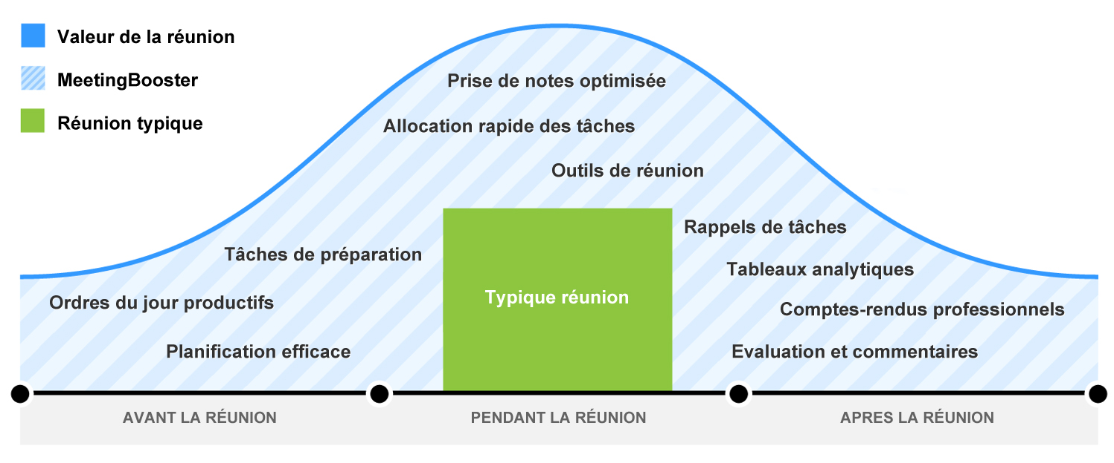
La valeur des réunions

Slide 4

Pourquoi MeetingBooster ?
Rendement accru – Réunions optimisées
Planification simplifiée
Création efficace de l’ordre du jour
Création et archivage automatiques du compte-rendu
Distribution automatique du compte-rendu et des tâches
Gain de temps par réunion : 30 minutes en moyenne !

Slide 5
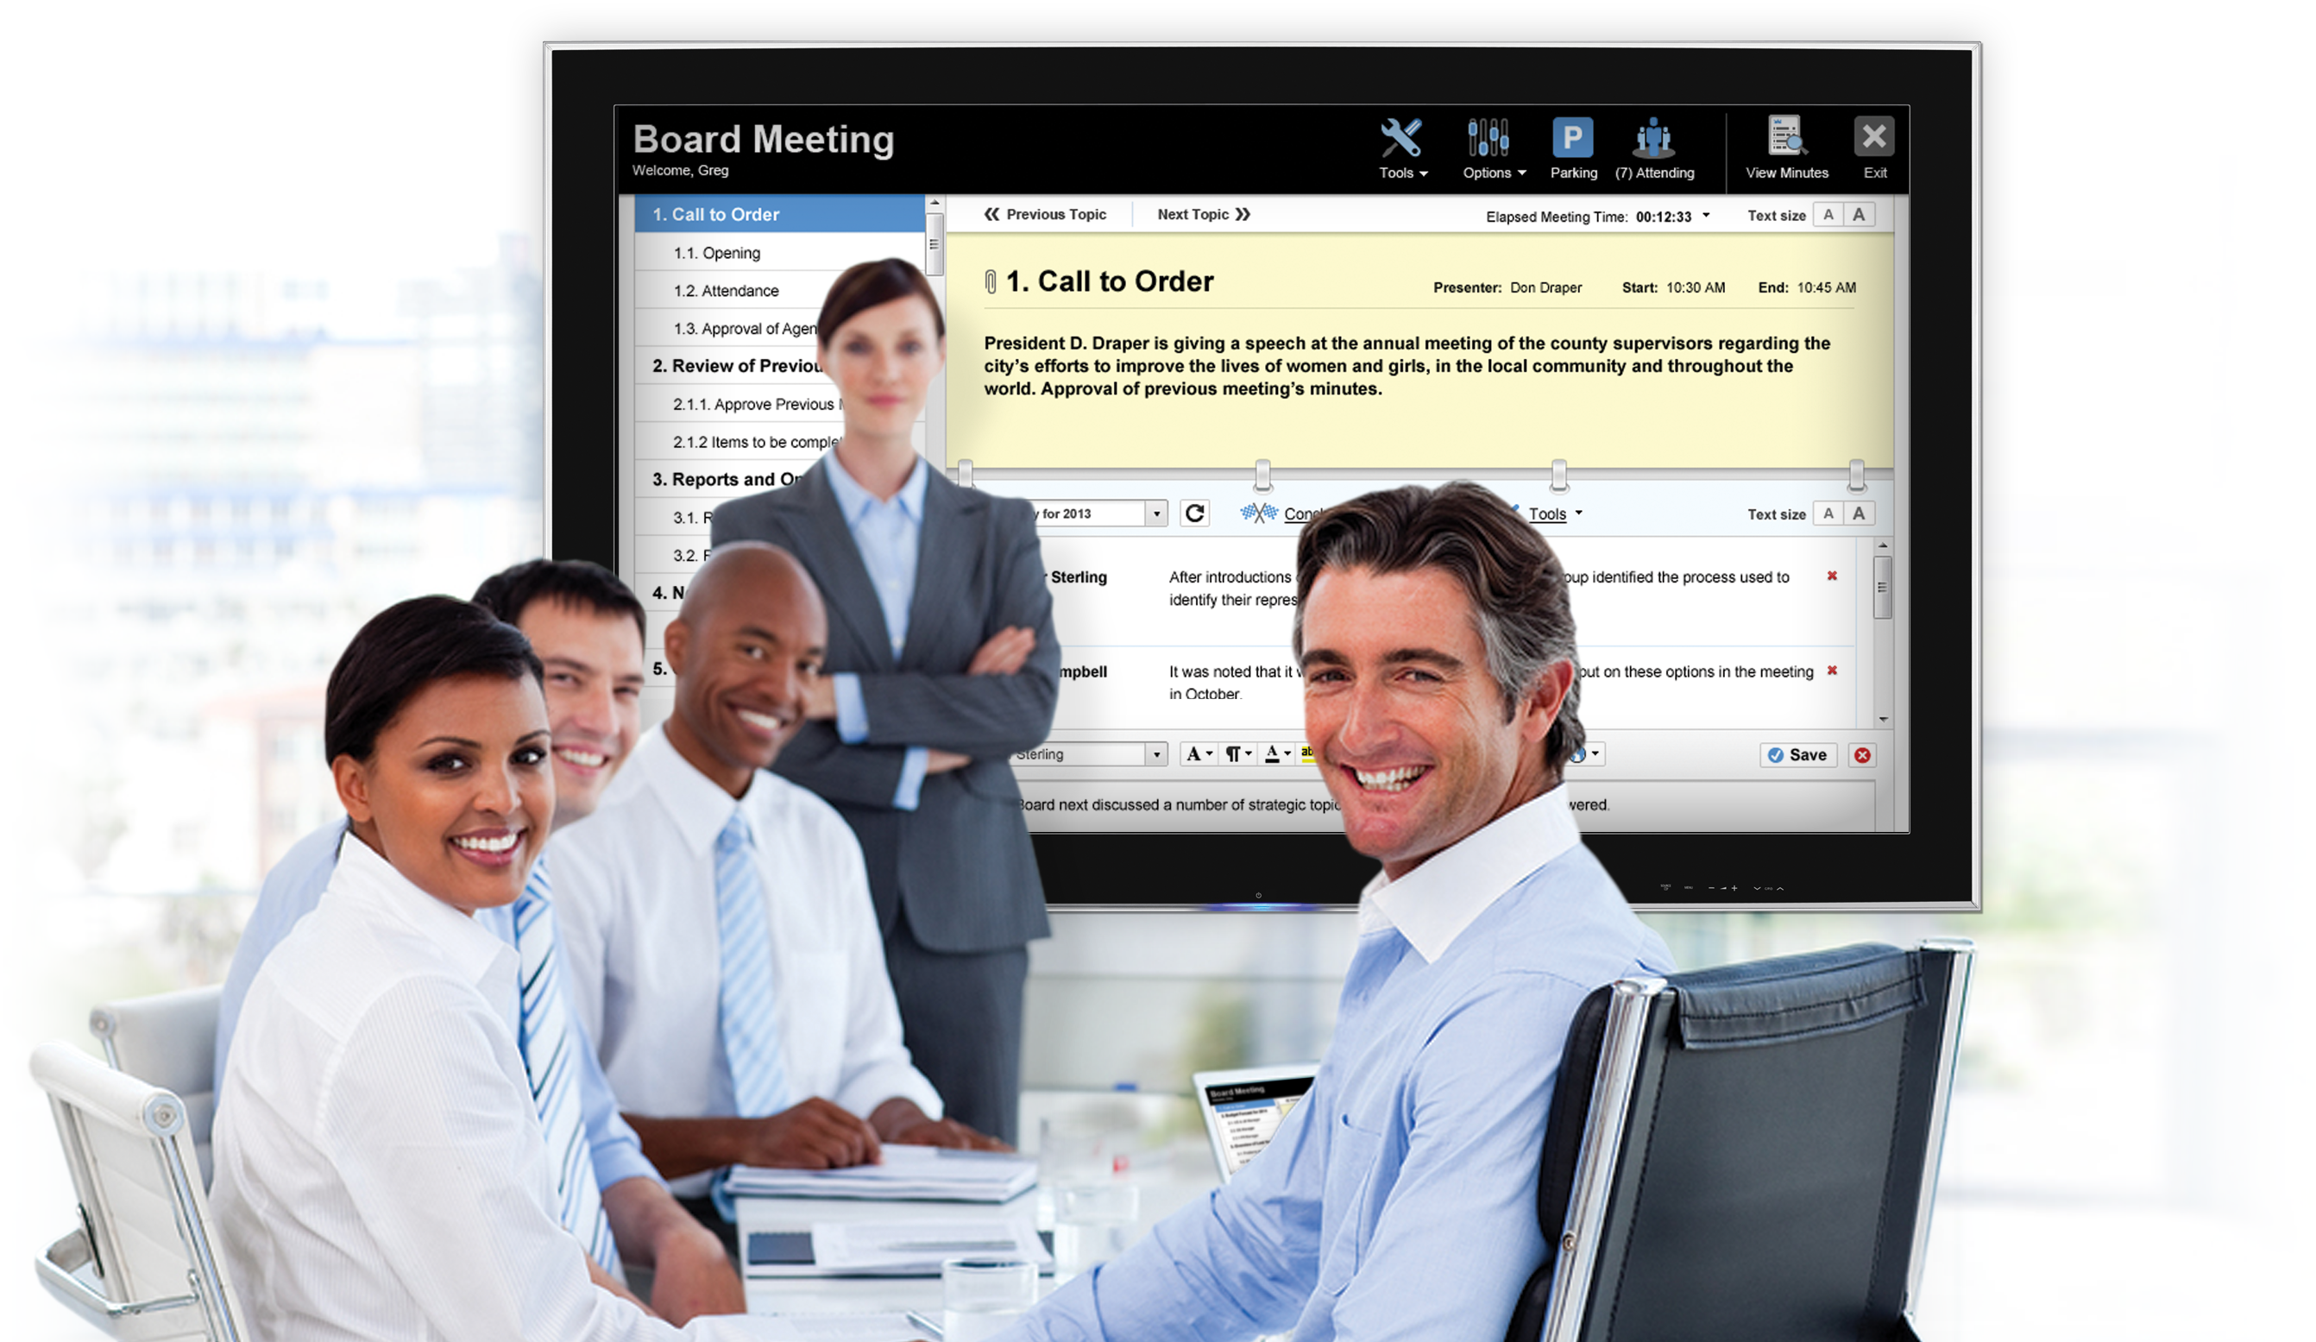
Pourquoi MeetingBooster ?
Rehaussez la productivité
Participants plus impliqués
Discussions converties en plan d’action
Sauvegarde automatique du compte-rendu
Recherche globale dans les comptes-rendus
Une réunion réussie n’a pas de prix !

Slide 6
Modèles d’hébergement
Sur le nuage
Sur site local
Hébergement par Microsoft Windows Azure
Déploiement rapide à moindre effort
Investissement technologique minime
Maintenance assurée par MatchWare
Protection par le pare-feu de la société
Маîtrise totale du matériel et du logiciel
Pas de transfert ou de stockage des données hors site

Slide 7

Fonctionnement
1.
Planifiez la réunion dans Outlook
Planifiez la réunion comme toute autre réunion Outlook. Aucun besoin de modifier vos habitudes.
2.
Créez l'ordre du jour
Créez l’ordre du jour en ligne à l’aide du module prévu. Servez-vous des modèles, définissez l’horaire de chaque sujet de discussion et assignez des tâches préparatoires.
3.
Exécutez la réunion
Menez la réunion sur place ou en ligne grâce au module dédié à cet usage. Prenez des notes, distribuez des tâches, effectuez un vote et ainsi de suite.
4.
Obtenez le
compte-rendu
MeetingBooster crée, distribue et archive automatiquement aussi bien le compte-rendu de la réunion que les tâches.

